Slide 1
AVISTRAT-CH
Community Event 2020
Ein Jahresrück- und Ausblick

Slide 2
Sind Sie bereit für den AVISTRAT-CH Rundflug?
Hinweis: Durch einen Klick auf die blau unterstrichenen Texte (ab der übernächsten Folie) werden Sie zu den Videos weitergeleitet.

Slide 3
Unser Flugplan
Begrüssung durch AVISTRAT-CH Kernteam
Botschaft von CASO
Jahresrückblick
Die «Architekten» der Strategie von AVISTRAT-CH
Ausblick
Schlusswort durch AVISTRAT-CH Kernteam

Slide 4
Unser Flugplan
Bitte schnallen Sie sich an, wir sind bereit zum Start!
Begrüssung durch AVISTRAT-CH Kernteam
Botschaft von CASO
Jahresrückblick
Die «Architekten» der Strategie von AVISTRAT-CH
Ausblick
Schlusswort durch AVISTRAT-CH Kernteam

Slide 5
Unser Flugplan
Eine Botschaft aus dem Kontrollturm von: Andrea Nora Muggli
Civil Aviation Safety Officer
GS-UVEK
Begrüssung durch AVISTRAT-CH Kernteam
Botschaft von CASO
Jahresrückblick
Die «Architekten» der Strategie von AVISTRAT-CH
Ausblick
Schlusswort durch AVISTRAT-CH Kernteam

Slide 6
Zum Strategieprojekt
“Wir kommen in die Schlussphase der Strategieentwicklung im Programm AVISTRAT-CH. Die letztlich gewählte Strategie wird Grundlage sein für ein anspruchsvolles und umfangreiches Programm von Umsetzungsprojekten. Die fünf «Architekten» werden bis Ende Jahr ein breites Spektrum von strategischen Stossrichtungen erarbeiten. Dies bietet die einmalige Möglichkeit, eine finale Strategie zu verabschieden, welche die besonders starken Ansätze einzelner Entwürfe vereint.”

Slide 7
Chancen durch AVISTRAT-CH
“Mit diesem Ansatz kann AVISTRAT-CH systemische und nachhaltige Lösungen finden, welche die heutigen technologischen Möglichkeiten nutzen bzw. zukünftige Technologien nutzbar machen im Hinblick auf eine sichere, bedarfsgerechte und flexible Luftraumgestaltung.”

Slide 8
Window of Opportunity
“Covid-19 hat zu einem starken Nachfrageeinbruch in der Luftfahrt geführt. Diese «Verschnaufpause» kann und sollte unbedingt von allen Stakeholdern genutzt werden, um grundlegende Innovationen voranzutreiben.
So ist es jetzt bedeutsam, dass sich die gesamte Industrie und das Amt intensiv mit der Umsetzung des Programms befasst. Die sich abzeichnenden Paradigmenwechsel werden anspruchsvoll sein und bedeutsame Veränderungen bringen.”

Slide 9
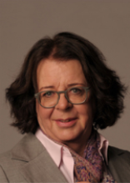
Dank
“Als Initiantin von AVISTRAT-CH ist mir sehr daran gelegen, allen beteiligten Fachleuten und der Projektleitung Danke zu sagen für Ihr Engagement und Ihre grosse Arbeit bis anhin!”
- Andrea Nora Muggli, Dezember 2020

Slide 10
Unser Flugplan
Begrüssung durch AVISTRAT-CH Kernteam
Wir befinden uns im Steigflug…
Botschaft von CASO
Jahresrückblick
Die «Architekten» der Strategie von AVISTRAT-CH
Ausblick
Schlusswort durch AVISTRAT-CH Kernteam

Slide 11
Unser Flugplan
Begrüssung durch AVISTRAT-CH Kernteam
Wir haben die Reiseflughöhe erreicht!
Botschaft von CASO
Jahresrückblick
Die «Architekten» der Strategie von AVISTRAT-CH
Ausblick
Schlusswort durch AVISTRAT-CH Kernteam

Slide 12
Folgende Fragen haben wir den «Architekten» der Strategieentwürfe gestellt:
Kurze Vorstellung.
Was denkt Ihr, wo liegt die grösste Chance in AVISTRAT-CH?
Was waren aus Eurer Sicht die Schwierigkeiten im Strategieentwicklungsprozess?
Wie seht Ihr den Impact von Covid-19 auf die Aviatik generell und auf das Programm AVISTRAT-CH konkret?
Welche Botschaft möchtet Ihr dem Fach- und Projektausschuss für die weitere Bearbeitung mit auf den Weg geben?

Slide 13
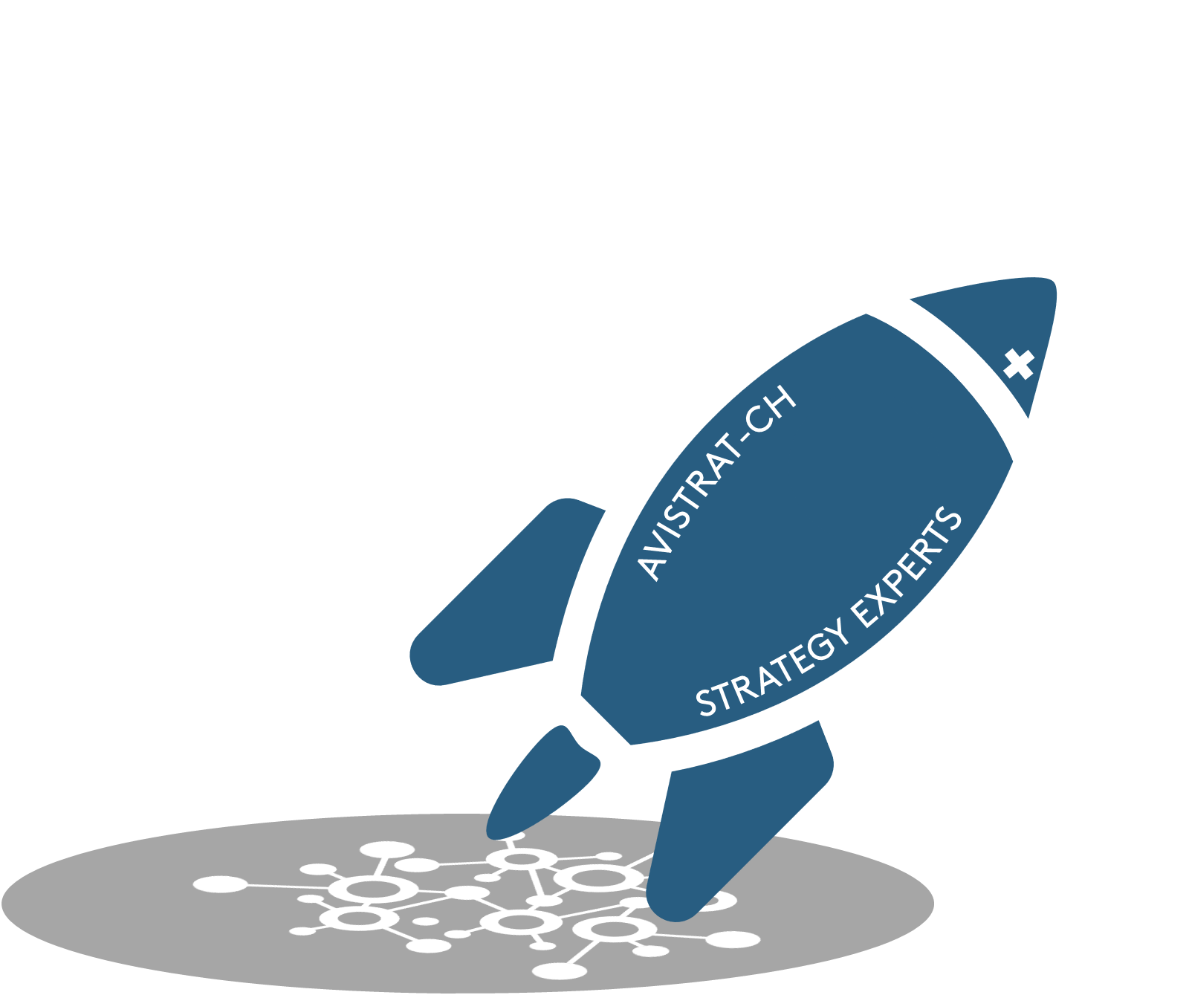
Die Architekten der Strategie-
entwürfe haben das Wort:
Oliver Wyman
skyguide
Expertengruppe
ARCS & ACR
NLR & PvL Partners

Slide 14
Unser Flugplan
Begrüssung durch AVISTRAT-CH Kernteam
Botschaft von CASO
Jahresrückblick
Wir setzen zur Landung an!
Die «Architekten» der Strategie von AVISTRAT-CH
Ausblick
Schlusswort durch AVISTRAT-CH Kernteam

Slide 15
Unser Flugplan
Begrüssung durch AVISTRAT-CH Kernteam
Botschaft von CASO
Wir haben unser Ziel erreicht!
Bitte bleiben Sie angeschnallt sitzen, bis wir die Parkposition erreicht haben.
Jahresrückblick
Die «Architekten» der Strategie von AVISTRAT-CH
Ausblick
Schlusswort durch AVISTRAT-CH Kernteam

Slide 16
Vielen Dank, dass Sie am heutigen Rundflug teilgenommen haben!
Kontakt der Crew:
Website AVISTRAT-CH
Email: avistrat@bazl.admin.ch

